Slide 1

Основные методы выбора поставщиков
Выполнила: Скоробогатая Наталья ТД-31

Slide 2

Метод рейтинговых оценок.
Метод доминирующих характеристик.
Метод оценки затрат.
Метод категорий предпочтения.

Slide 3

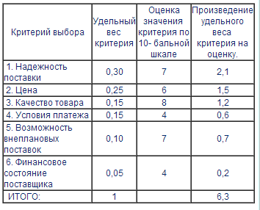

Метод рейтинговых оценок

Slide 4

Метод оценки затрат
Маркетинговые затраты, связанные с изучением конъюнктуры цен на рынке данного товара;
Издержки, связанные с поиском возможных поставщиков и установление с ними деловых контактов (командировки, телефонные переговоры, обработка данных и т.д.)
Издержки, связанные с поиском и получением информации о себестоимости производства аналогичных товаров у разных поставщиков.
Затраты, связанные с анализом качественных показателей товара у разных поставщиков (рекламации, затраты на отбраковку, возможности ремонта или восстановления качественных показателей товара у заказчика и т.д.).
Затраты на грузопереработку, складирование и хранение товаров.
Транспортные расходы поставщика и покупателя, оплата таможенных, экспедиторских, страховых услуг по пути доставки товара.
Затраты на страхование логистических рисков и др.

Slide 5

Доминирующих характеристик
Метод состоит в сосредоточении на одном выбранном параметре (критерии). Этот параметр может быть: наиболее низкой ценой, наилучшим качеством, графиком поставок, внушающим наибольшее доверие, и т.п. Преимущество этого метода – в простоте, а недостаток – в игнорировании остальных факторов – критериев отбора.

Slide 6

Категорий предпочтений
Такой метод подразумевает наличие обширной и разнообразной информации из множества источников, которая позволяет рассматривать каждый фактор наравне с остальными, в то время как для фирмы, возможно, какой–то фактор является ключевым, например, простота использования продукции в производственном процессе.

